Slide 1
White Box Testing dan Unit Test & Implementasi dalam Bahasa Python
Fahrul Aji Kurniawan
191011450133

Slide 2
Apa Itu White Box Testing?

Slide 3
White Box Testing
White box testing atau yang dapat diartikan menjadi “pengujian kotak putih” adalah pengujian yang dilakukan untuk menguji perangkat lunak dengan cara menganalisa dan meneliti struktur internal dan kode dari perangkat lunak. Lain halnya dengan black box testing yang hanya melihat hasil input dan output dari perangkat lunak, pengujian white box testing berfokus pada aliran input dan output dari perangkat lunak.

Slide 4
Tujuan WhiteBox Testing
Memastikan semua jalur kode diuji.
Verifikasi keakuratan, keberlanjutan, dan keandalan kode.

Slide 5
Teknik-Teknik Pengujian
Berikut ini adalah teknik yang dapat digunakan untuk melakukan white box testing pada perangkat lunak:
Basis path testing
Branch coverage
Condition coverage
Loop testing
Multiple condition coverage
Statement coverage

Slide 6
Persyaratan dalam WhiteBox Testing
Mendefinisikan semua alur logika.
Membangun kasus untuk digunakan dalam pengujian.
Mengevaluasi semua hasil pengujian.
Melakukan pengujian secara menyeluruh.
Sumber : https://www.dicoding.com/blog/white-box-testing/

Slide 7
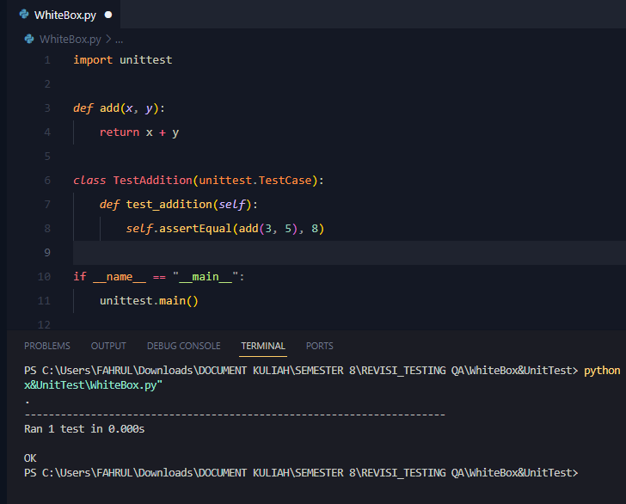
Contoh Implementasi dalam Python :

Slide 8
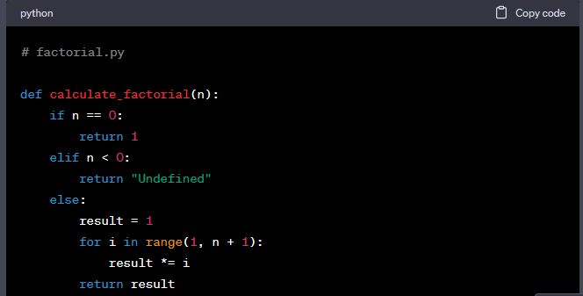
Unit Test dengan bahas Pemograman Python

Slide 9
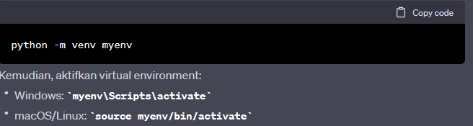
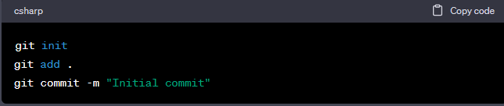
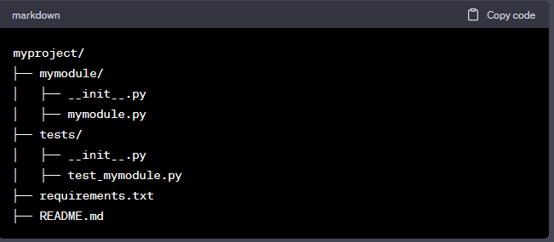
Contoh Langkah – Langkah konfigurasinya untuk project python

Slide 10
Unit Testing
Unit testing adalah suatu pekerjaan yang harus dilakukan ketika mengembangkan suatu produk, terutama produk software. Kenapa? Karena pekerjaan ini sangat penting untuk memastikan kualitas setiap komponen yang ada di dalamnya.
Umumnya, unit testing dikerjakan oleh seorang software tester atau software developer. Nah, pada kesempatan kali ini kita akan membahas secara lengkap tentang unit testing dan berbagai tools yang biasa digunakan.

Slide 11
Fungsi Unit Testing
Unit testing dilakukan agar bisa memastikan setiap unit kode yang terdapat pada software bisa berjalan sebagaimana mestinya. Laman resmi SmartBear menjelaskan “smaller is better”, maksudnya, semakin kecil unit yang diuji, maka Anda akan melihat dan juga memastikan kinerja software tersebut semakin detail.

Slide 12
Teknik Unit Testing
Black Box Testing
White Box Testing
Grey Box Testing

Slide 13
Tujuan Unit Testing
Mengidentifikasi kesalahan dan cacat pada tingkat fungsi.
Memastikan bahwa setiap unit kerja sesuai dengan spesifikasi.

Slide 14
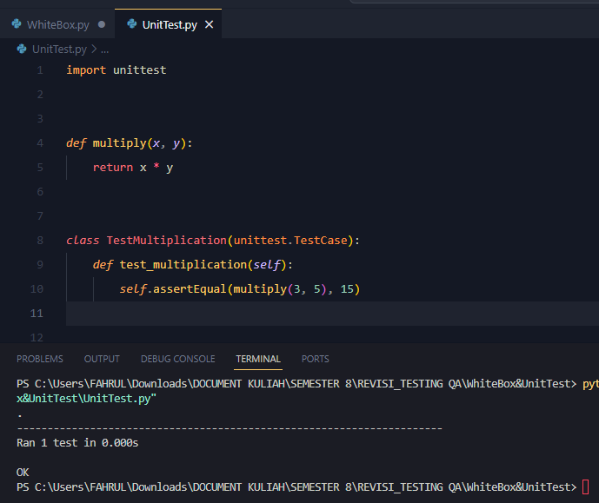
Contoh Implementasi dalam python
Menggunakan ‘ unittest ‘ Framework

Slide 15
Kesimpulan
Intinya adalah, pengujian kotak putih bertujuan untuk menguji perangkat lunak dengan cara menganalisa dan meneliti struktur internal dan kode dari perangkat lunak.
Whitebox testing memastikan integritas kode dari dalam.
Unit testing memfokuskan pada pengujian setiap unit fungsi secara terpisah.

Slide 16
Lanjut Materi CI/CD
Apa itu CI/CD ?
Konsep dari CI/CD adalah continuous integration, continuous delivery, dan continuous deployment. Dengan tujuan menciptakan solusi untuk masalah pengintegrasian kode baru yang dapat menyebabkan konflik berkelanjutan dalam pengembangan aplikasi. Ini juga sering disebut sebagai “Integration Hell”.

Slide 17
Teknik Unit Testing
Black Box Testing
White Box Testing
Grey Box Testing

Slide 18
Konsep CI/CD
Continuous Integration (CI) Continuous Integration adalah pendekatan di mana pengembang secara teratur menggabungkan perubahan kode mereka ke dalam repositori bersama.
Continuous Delivery (CD) Continuous Delivery (CD) adalah konsep di mana aplikasi yang telah melalui proses CI dapat secara otomatis dan siap untuk dikirimkan ke lingkungan produksi.
Continuous Deployment (CD) Continuous Deployment adalah konsep yang lebih maju dari Continuous Delivery, di mana perubahan perangkat lunak yang telah melalui proses CI/CD secara otomatis dan langsung dikirimkan ke lingkungan produksi.

Slide 19
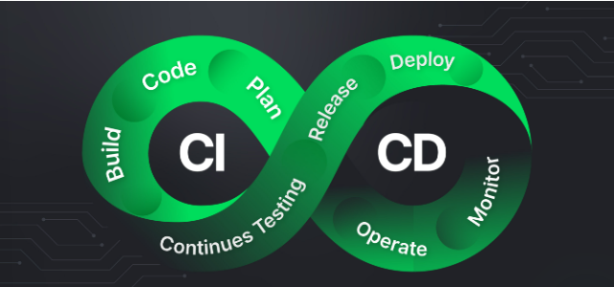
CI/CD

Slide 20
Teknik Unit Testing
Black Box Testing
White Box Testing
Grey Box Testing

Slide 21
Teknik Unit Testing
Black Box Testing
White Box Testing
Grey Box Testing

Slide 22
Berikut Beberapa Sumber Tentang Materi Di atas
https://www.dicoding.com/blog/white-box-testing/
Chat GPT
https://youtu.be/HKTyOUx9Wf4?si=TJloy2M6nXaNm2Z3
https://www.youtube.com/watch?v=g5nkkyDkHGw
[15] D. Madhavi, “A White Box Testing Technique in Software Testing: Basis Path Testing”,
[Online]. Available: www.journalforresearch.org
[16] S. Nidhra, “Black Box and White Box Testing Techniques - A Literature Review,”
International Journal of Embedded Systems and Applications, vol. 2, no. 2, pp. 29–50,
Jun. 2012, doi: 10.5121/ijesa.2012.2204.

Slide 23
Sekian dan TerimaKasih
Walaikumsalam Wr.Wb

